Slide 1
2020 YILI YGG SUNUMU İİSBF DEKANLIK SÜRECİ 28/01/2021

Slide 2
SWOT ANALİZİ
GÜÇLÜ YÖNLER | DURUMU | FIRSATLAR | DURUMU
Akademik liyakati yüksek akademisyenlere sahip olmak (araştırma, yayın ve öğretim yetkinliği) G-1 | Hala güçlü ☺ | Fakülte bünyesindeki bölümlerin, dış kurumlarla işbirliklerine sahip olması F-1 | Hala fırsat ☺
Üniversitede en fazla sayıda Erasmus Anlaşması'na sahip Fakülte olunması itibariyle öğrencilere yurtdışı eğitim ve staj fırsatı sağlanması G-2 | Hala güçlü ☺ | Açılan yeni yüksek lisans programları ile Fakülte'nin akademik yetkinliğinin arttırılması F-2 | Hala fırsat ☺
Öğretim üyelerinin öğrenci süreçleriyle yakından ilgili olması (öğrenci danışmanlıkları, öğrencilere staj gibi konularda aktif yardım sunma) G-3 | Hala güçlü ☺ | Online eğitim sayesinde öğrencilerin derslere daha rahat katılabilmesi ve tekrar izleyebilmeleri. F-3 | Yeni Fırsat ☺
Akademisyenlerin sahip oldukları ulusal ve uluslararası networkler G-4 | Hala güçlü ☺
Erasmus antlaşma sayısının yeterli düzeyde olması G5 | Hala güçlü ☺
Dekanlığın kurumsallaşma sürecine verdiği önem G-6 | Yeni güçlü yön ☺

Slide 3
SWOT ANALİZİ
ZAYIF YÖNLER | DURUMU | TEHDİTLER | DURUMU
Bölümler arası iş birliğinin zayıf olması Z-1 | Hala zayıf ☹ | Öğrencilerin, genel olarak, İngilizce seviyelerinin yetersiz olması T-1 | Hala tehdit ☹
Dekanlık işlerini yürüten idari personel sayısının yetersiz olması Z-2 | Hala zayıf ☹ | Açılan yeni yüksek lisans programları ile Fakülte'nin akademik ve idari iş yükünün artması T-2 | Yeni tehdit ☹
Akdemik proje sayısının istenilen seviyenin altında kalması Z-3 | Hala güçlü ☹ | Online eğitimin oluşturduğu riskler ör: verimliliğin düşmesi, interaktif katılımın azlığı, sınav gözetimin zor olması T-3 | Yeni tehdit ☹
Akademisyen başına düşen Oda Sayısının Yetersiz olması Z-4 | Hala zayıf ☹
Bölümlerin bazı alt-alanlarında çalışan kadrolu öğretim üyesi bulunmaması Z-5 | Hala zayıf ☹

Slide 4
PAYDAŞ BEKLENTİLERİ
PAYDAŞ ADI | PAYDAŞ NEDENİ | PAYDAŞ BEKLENTİSİ | KARŞILANMA DURUMU
Rektör | Rektör, üniversitedeki tüm akademik ve idari süreçlerdeki en üst yetkili kişi ve makam olması sebebiyle | Dekanlığın bünyesindeki bölümlerin kaliteli öğretimden ödün vermemesi, nitelikli akademik faaliyetler yürütmeleri. Mevzuata uyum. Rektörlük ile işbirliği. | Tüm talepler zamanında karşılanmaktadır
Rektör Yardımcısı | Rektör Yardımcısı, üniversite kapsamındaki akademik ve idari işlerin yürütülmesinde söz sahibi olması sebebiyle. | Dekanlığın büyesindek bölümlerin kaliteli öğretimden ödün vermemesi, nitelikli akademik faaliyetler yürütmeleri. | Tüm talepler zamanında karşılanmaktadır
Dekan | Fakültenin ve bünyesindeki idari birimlerinin temsilcisi olup sevk ve idaresinden sorumlu olması | Dekanlığın bünyesindeki öğretim üyelerinin kaliteli öğretimden ödün vermemesi, nitelikli akademik faaliyetler yürütmeleri. Bölümlerin işbirliği yapmaları. Fakülte sekreterinin idari sürece destek vermesi. | Tüm talepler zamanında karşılanmaktadır
Dekanlık kadrosunda bulunan öğretim üyeleri | Bölümleri oluşturan ana unsurlar olmaları sebebiyle | Dekanlığın Fakülteye stratejik yön vermesi. Eğitim ve araştırma konusunda destek vermesi. Mevzuata uyum. | Tüm talepler zamanında karşılanmaktadır
Fakülte Sekreteri | Fakülte bünyesinde bulunan tüm faaliyetlerin gözetim ve denetiminin yapılmasında, takip ve kontrol edilmesinde ve sonuçlarının alınmasında Dekana karşı birinci derecede sorumlu olması | Görev tanımlarının net olması. İş paylaşımlarının yapılması. Dekanlık idari sürece yön verilmesi. Dekanlık işlerinin netleştirilmesi. | Tüm talepler zamanında karşılanmaktadır
İşletme, Ekonomi, Psikoloji ve Siyaset Bilimi ve Uluslararası İlişkiler Bölümü | İktisadi , İdari ve Sosyal Bilimler Fakültesi altındaki bölümler olmaları sebebiyle. | Bölümlerin ihtiyaçlarına (akademik, personel, maddi) destek vermesi. Bölümler arası işbirliğini güçlendirmesi. | Tüm talepler zamanında karşılanmaktadır
Diğer Fakülteler | Aynı üniversite içerisinde bulunan diğer akademik birimler olması sebebiyle | İdari ve akademik olası iş birliği | İş birliği devam etmektedir
Sosyal Bilimler Enstitüsü | Aynı üniversite içerisinde bulunan diğer akademik birimler olması sebebiyle | İdari ve akademik olası iş birliği | İş birliği devam etmektedir
Öğrenci İşleri | Dekanlık bünyesinde bulunan Bölüm öğrencilerinin tüm tranksript, kayıt, öğrenci belgesi vs. gibi işlerinden sorumlu idari birim olması sebebiyle. | Öğrenci süreçlerinin etkin şekilde yürütülmesi | Tüm talepler zamanında karşılanmaktadır
Kariyer Merkezi | Mezun olacak öğrencilerin kariyer planlamalarına destek olması sebebiyle. Mezunlarla iletişim ve işbirliği yürütmesi sebebiyle | Öğrenci ve mezunların kariyer planlamasında iş birliği | İş birliği devam etmektedir
Uluslararası Öğrenci Ofisi | Uluslararası öğrencilerin tüm prosedürlerini yürüten idari birim olması sebebiyle | Uluslararası öğrencilerin uyum ve diğer süreçlerinde iş birliği | İş birliği devam etmektedir
Erasmus Ofisi | Dekanlık bünyesinde bulunan Bölümlere gelen Erasmus öğrencileri ve bölümden gönderilen öğrencilerin prosedürlerini yürüten idari birim olması sebebiyle | Anlaşmalı Erasmus partner kurum sayılarının artırılması | Tüm talepler zamanında karşılanmaktadır

Slide 5
PAYDAŞ BEKLENTİLERİ
TTO | Öğretim üyelerinin proje başvurularında rehberlik hizmeti vermesi sebebiyle | Proje programlarına başvurulması | Tüm talepler zamanında karşılanmaktadır
Genel Sekreterlik | Üniversitedeki en üst idari birim olması sebebiyle | İdari süreçlerde iş birliği | İş birliği devam etmektedir
Öğrenciler | Yüksek öğretimin bölümün öncelikli sorumluluklarından biri olması sebebiyle. | Çağdaş, etkin, bilimsel, evrensel, özgür ve özgün öğretim tekniklerinin benimsenmesi | Tüm talepler zamanında karşılanmaktadır
Mezun Öğrenci | Hizmetten Faydalanmış Olması,Kurumun Dış Yüzü | Etkin İletişim,Kariyer Planlaması,Marka Değeri Artışı | Tüm talepler zamanında karşılanmaktadır
YÖK | Mevzuat Yaratıcı Üst Kurum | Mevzuata Uyum,Akademik ve Araştırmada Başarı | Tüm talepler zamanında karşılanmaktadır
Büyükşehir Belediyesi | Üniversitesnin şehirde faaliyet gösteriyor olması | Proje, Destekler, Başarılı bir eğitim kurum olması | Tüm talepler zamanında karşılanmaktadır
Döşemealtı Belediyesi | Üniversitesnin Döşemealtı İlçesinde faaliyet gösteriyor olması | Proje, Destekler, Başarılı bir eğitim kurum olması | Tüm talepler zamanında karşılanmaktadır
İlglili kamu kuruluşları | Öğretim üyelerinin bu kurumlarla araştırmalarında ilişki içerisinde olması ve öğrencilerin staj seçenekleri içinde bulunmaları sebebiyle istihdam sağlar | Bilimsel ve proje bazlı işbirliği ve nitelikli iş gücü ve nitelikli mezunlar yetiştirilmesi beklemektedir. | Tüm talepler zamanında karşılanmaktadır
Akdeniz Üniversitesi | Bölgedeki diğer büyük üniversite olması sebebiyle | Sürdürülebilir Bilgi Paylaşımı, Ortak Projeler, Güçlü İletişim | Tüm talepler zamanında karşılanmaktadır
Diğer Üniversiteler | Öğretim üyelerinin farklı üniversitelerin öğretim üyeleri ile networklerinin olması | Sürdürülebilir Bilgi Paylaşımı, ortak projeler, Güçlü İletişim | Tüm talepler zamanında karşılanmaktadır
TÜBİTAK | Hibe Sağlayıcı | Katma Değer Yaratan Projeler Üretilerek Bilimin Yaygınlaştırılması | Tüm talepler zamanında karşılanmaktadır
Veliler | Öğrencilerle ilişkileri sebebi ile | Öğrencilere gerekli imkanların sunulduğunu ve öğrencilerin en iyi şekilde yetiştirildiğini görmeyi beklemektedirler. | Tüm talepler zamanında karşılanmaktadır
Antalya Halkı | Üniversitenin halka açtığı faaliyetlerden yararlanmaları. Üniversitenin bölgeye katkısı | Toplumsal Katkı | Tüm talepler zamanında karşılanmaktadır
AOSB | Üniversite-Sanayi İşbirliği | Sürdürülebilir İşbirliği,Problemlere Bilimsel Çözüm,Nitelikli Mezun ve Stajyer | Tüm talepler zamanında karşılanmaktadır
Ulusal Uluslararası Destek Kuruluşları | Hibe Sağlayıcı | Katma Değer Yaratan Projeler Üretilerek Bilimin Yaygınlaştırılması | Tüm talepler zamanında karşılanmaktadır
Batı Akdeniz Kalkınma Ajansı | Hibe Sağlayıcı | Ortak Projeler,Akademik Jüri Desteği | Tüm talepler zamanında karşılanmaktadır
ATSO | Üniversite ile işbirliği içinde olması | Sürdürülebilir İşbirliği,Ortak Proje ve Etkinlikler,Nitelikli Mezun ve Stajyer | Tüm talepler zamanında karşılanmaktadır
Serbest Bölge | Üniversite ile işbirliği içinde olması | Sürdürülebilir İşbirliği,Ortak Proje ve Etkinlikler,Nitelikli Mezun ve Stajyer | Tüm talepler zamanında karşılanmaktadır
Hakemli Dergiler | Akademik Çalışmaları yayınlamaları | Kaliteli Yayınların Yapılması ve hakemlik | Tüm talepler zamanında karşılanmaktadır
Dernekler, odalar ve sivil toplum kuruluşları | Rehberlik ve ortaklık sağlayıcı | Projelere dahıl olmak, sektörel ve bölgesel gelişime katkı sunmak | Tüm talepler zamanında karşılanmaktadır
Özel sektör | İstihdam sağlar | İş birliği, nitelkli mezunlar ve stajyerler | Tüm talepler zamanında karşılanmaktadır
Antalya Valiliği AB ve Dış İlişkiler Koordinatörlüğü | Fakülte'nin Siyaset Bilimi ve Uluslararası İlişkiler Bölümümüzün alt dalı olan AB çalışmaları ile ilgili yerel idari birim olması sebebiyle | Yerel ölçekte iş birliği ve nitelikli mezunlar | Tüm talepler zamanında karşılanmaktadır
Dış İşleri Bakanlığı Antalya Temsilciliği | Ofisin idari amiri Büyükelçi'nin fakülte bünyesinde seçmeli ders vermesi ve bölüm müfredatıyla ilgili olan Dışişleri Bakanlığı'nın yereldeki temsilcisi olması sebebiyle | Yerel ölçekte iş birliği ve nitelikli mezunlar | Tüm talepler zamanında karşılanmaktadır
Yurtiçinde ve yurtdışında faaliyet gösteren fakülte bünyesinde Bölümlerin dernekleri | Öğretim üyelerinin bu derneklere üye/katılımcı olması ve bu derneklerin organizasyonlarına katılmaları ve bu organizasyonlarda düzenleyici olmaları sebebiyle | Bilimsel aktivitelere hem katılım hem de organizasyon süreçlerinde iş birliği | Tüm talepler zamanında karşılanmaktadır

Slide 6
Yükseköğretim Kalite Kurulu (YÖKAK) | Üniversitelerin kalite politikalarını ve süreçlerini yönlendirmesi, geliştirmesi ve denetlemesi sebebiyle | Üniversitenin kalite kapsamında geliştirdiği stratejik plana uymasını, ve tüm süreçlerin kalite kapsamındaki hedeflere yönelik sürekli iyileştime doğrultusunda aksiyon almalarını beklemektedir. | Tüm talepler zamanında karşılanmaktadır
Bağımsız Kalite Denetim Kuruluşu (Türk Loydu) | Üniversitemizin kalite politikalarını takip etmesi, denetlemesi ve iyileştirme önerileri sunması sebebiyle | Üniversitenin kalite kapsamında geliştirdiği stratejik plana uymasını, ve tüm süreçlerin kalite kapsamındaki hedeflere yönelik sürekli iyileştime doğrultusunda aksiyon almalarını beklemektedir. | Tüm talepler zamanında karşılanmaktadır

Slide 7
SÜREÇ PERFORMANS İZLEME KARNESİ (SPİK) | Doküman No | İİ-SP-0001
 | Yayın Tarihi | 03.11.2019
 | Değişiklik No | 0
 | Değişiklik Tarihi | 05.01.2021
1 | Öğrenci Memnuniyet Anketi Sonucu Aksiyon Gerçekleşme Oranı | 1.1.2. | ölçülmedi | %100 | _ | _ | _ | _ | _ | - | _ | _ | _ | - | 100 | - | 100% | 100%
2 | Kullanıcı Memnuniyet Oranı (Laboratuvar Cihazlarından) | 1.7.3. | DD | DD | DD | DD | DD | DD | DD | DD | DD | DD | DD | DD | DD | DD | DD | DD
3 | Kullanıcı Memnuniyet Oranı (Kurulan Yeni Laboratuvarlardan) | 1.7.4. | DD | DD | DD | DD | DD | DD | DD | DD | DD | DD | DD | DD | DD | DD | DD | DD
4 | Kalibrasyon Planına Uyum Oranı | 1.7.6. | DD | DD | DD | DD | DD | DD | DD | DD | DD | DD | DD | DD | DD | DD | DD | DD
5 | Akademik Araştırma Sonuçlarının İlgili Kurumlar Tarafından Kullanılma Oranı | 1.12.11. | ölçülmedi | DD | DD | DD | DD | DD | DD | DD | DD | DD | DD | DD | DD | DD | DD | DD
6 | Proje Başarı Oranı (Sadece Turizm Dekanlık için geçerlidir) | …… | DD | DD | DD | DD | DD | DD | DD | DD | DD | DD | DD | DD | DD | DD | DD | DD
7 | Paydaş Memnuniyet Oranı (Sadece Turizm Dekanlık için geçerlidir) | …….. | DD | DD | DD | DD | DD | DD | DD | DD | DD | DD | DD | DD | DD | DD | DD | DD
8 | Patent Sayısı | 2.5.1. | DD | DD | DD | DD | DD | DD | DD | DD | DD | DD | DD | DD | DD | DD | DD | DD
9 | Teknoparkta Şirket Açan Akademik Personel Sayısı | 2.5.1. | DD | DD | DD | DD | DD | DD | DD | DD | DD | DD | DD | DD | DD | DD | DD | DD
10 | Öğrenci Memnuniyet Oranı | 1.1.1. | %71 | %72 | 79% |  |  |  |  | 80% |  |  |  |  |  |  | 79
11 | Gerçekleşen Katılımcı Sayısının Planlanan Katılımcı Sayısına Oranı (Diğer fakültelerle bilgi paylaşımı/etkinlik) | 1.9.5. | %80 | %81 | _ | _ | _ | _ | _ | _ | _ | _ | _ | _ | _ | _ | 0% | 0%
12 | Organizasyon Memnuniyet Oranı | 1.9.5. | %75 | %76 | _ | - | - | - | - | - | - | - | - | _ | _ | _ | 0% | 0%
13 | Dereceye Girilen Yarışma Sayısı | ……. | DD | DD | DD | DD | DD | DD | DD | DD | DD | DD | DD | DD | DD | DD | DD | DD
14 | Öğretim Üyesi Başına Düşen Başvurulan Proje Sayısı | ……. | 0,15 | 0,16 | - | - | 0,11 | 0,11 | 0,11 | 0,11 | 0,11 | 0,33 | 0,44 | 0,44 | 0,58 |  | 0.20 (Adet) | 125%
15 | Öğretim Üyesi Başına Düşen Endeksli Yayın Sayısı | 2.4.2. | 0,7 | 0,8 | 1,33 | 0,33 | 0,33 | 0,44 | 0,44 | 0,44 | 1,22 | 1,22 | 1,33 | 1,33 | 3,9 |  | 1.02 (Adet) | 128%
16 | Öğretim Üyesi Başına Düşen Atıf Sayısı (tüm yıllar) | ……. | 99,25 | 100 | - | - | - | - | - | - | - | - | - | 330 | 361 |  | 691 (Adet)
17 | Öğretim Üyesi Başına Düşen Yürütülmekte Olan Araştırma Projesi Sayısı | ……. | 0,06 | 0,07 | 0,11 | 0,11 | 0,11 | 0,11 | 1,11 | 1,11 | 1,11 | 1,33 | 1,33 | 1,33 | 1,33 | 1,142 | 0.85 (Adet)
18 | Öğretim Üyesi Başına Düşen Yayınlanmış Kitap Sayısı | ……. | 0,1 | 0,2 | - | - | - | - | - | 0,33 | 0,5 | 0,72 | 0,72 | 0,72 | 0,83 | 1,08 | 0.35 (Adet) | 175%
19 | Danışmanlık Memnuniyet Oranı | ……. | %70 | %71 |  |  |  |  |  | 78 |  |  |  |  |  |  | 78% | 109%
20 | Öğretim Üyesi Başına Düşen Toplam Yayın Sayısı | ……. | 1.7 | 1,8 | 1,33 | 0,7 | 0,7 | 1,11 | 1,44 | 2,33 | 4,33 | 4,99 | 7,21 | 8,15 | 8,4 | 5,83 | 3.88 (Adet)

Slide 8
21 | Öğretim Üyesi Başına Düşen Kitap Bölümü Sayısı | ……. | 0,1 | 0,2 | - | - | - | - | 0,33 | 0,81 | 1,11 | 3,55 | 2,77 | 3,71 | 3,93 | 0,857 | 1.42 (Adet)
22 | Personel Performans Oranı | 1.8.3. | Ölçülmedi | %80 | - | - | - | %100 | - | - | - | - | - | - | - | - | 100% | 125%
23 | Gerçekleşen Katılımcı Sayısı/Planlanan Katılımcı Sayısı | 2.1.6. | %80 | %81 |  | 162% | 130% |  | 127% | 167% | _ | _ | - | 100% | - | 93% | 129% | 159%
24 | Öğrenci Memnuniyet Oranı (Etkinliklerden) | 2.1.6. | %75 | %76 | _ | 93% | 99% |  |  | _ | _ | _ |  | 100% | - | 100% | 98% | 129%
25 | Mezun Memnuniyet Oranı | 2.2.6. | ölçülmedi | %75 | DD | DD | DD | DD | DD | DD | DD | DD | DD | DD | DD | DD | DD | DD
26 | İşveren Memnuniyet Oranı | 2.2.6. | ölçülmedi | %80 | DD | DD | DD | DD | DD | DD | DD | DD | DD | DD | DD | DD | DD | DD
27 | Ortak Yayın Sayısı Artış Oranı | 2.4.3.-2.4.4. | 0,15 | 0,17 | 0 | 0 | 0 | 0 | 0 | 1 | 0 | 0,22 | 0,22 | 0,22 | 0,22 | 0,571 | 0,20 | 117%
28 | Üniversitelerle Yapılan Ortak Proje Sayısı Artış Oranı | 2.4.4. | 0,15 | 0,17 | 0,11 | 0,11 | 0,11 | 0,11 | 1,11 | 1,11 | 1,11 | 1,11 | 1,11 | 1,11 | 1,11 | 1,395 | 0,8 | 470%
29 | Öğrencilerin Dahil Edildiği Projelerin Başarı Oranı | 2.4.5. | DD | DD | DD | DD | DD | DD | DD | DD | DD | DD | DD | DD | DD | DD | DD | DD
30 | Öğrencilerin Dahil Edildiği Projelerden Memnuniyet Oranı | 2.4.5. | DD | DD | DD | DD | DD | DD | DD | DD | DD | DD | DD | DD | DD | DD | DD | DD
31 | Online Derslerin Başarı Oranı | 2.6.1. | Ölçülmedi | %82 |  |  |  |  |  |  | 75.9 |  |  |  |  |  | 75,90%
32 | Kullanıcı Memnuniyet Oranı (Gastronomi Eğitim Mutfağından) |  | DD | DD | DD | DD | DD | DD | DD | DD | DD | DD | DD | DD | DD | DD | DD | DD
33 | Süreç Memnuniyet Oranı (İç Müşteri) | 1.14.1. | 73% | 76% | _ | _ | _ | _ | _ | 84% | _ | _ | _ | _ | _ | - | 84% | 110%
34 | Major Hata Sayısı | 1.3.1.-1.3.3.-1.3.5. | 0 | 0 | _ | _ | _ | _ | _ | _ | _ | _ | _ | - | - | - | 0 (adet) | 100%
35 | Düzeltici Faaliyet Kapanma Hızı | 1.3.1.-1.3.3.-1.3.5. | 100% | 100% | _ | _ | _ | _ | _ | _ | _ | _ | _ | _ | 100% | _ |  | _
36 | Risk Azaltma Oranı | 1.3.1. | 21% | %22 | _ | _ | _ | _ | _ | _ | _ | _ | _ | _ | 33% | - | 33% | 150%
37 | Kalite Hedefleri Gerçekleşme Oranı | 1.3.1. |  | %100 | DD | DD | DD | DD | DD | DD | DD | DD | DD | DD | DD | DD | DD | DD
38 | KYS İç Denetim Puanı | 1.3.1. | 86% | 87% | _ | _ | _ | _ | _ | _ | _ | _ | _ | - | - | 85% | 85% | 98%
39 | Şikayet Sayısı | 1.3.2. | 1 | 1 | 0 | 0 | 0 | 1 adet | 0 | 0 | 0 | 0 | 0 | 0 | 0 | 0 | 1 (adet) | 100%
40 | Şikayet Çözüm Memnuniyet Oranı | 1.3.2. | ölçülmedi | %100 |  |  |  |  | 100% |  |  |  |  |  |  |  | 100% | 100%
41 | Tekrarlayan Şikayet Sayısı | 1.3.2. | ölçülmedi | 0 | 0 | 0 | 0 | 0 | 0 | 0 | 0 | 0 | 0 |  |  |  | 0 (adet) | 100%
42 | Çevre Kazası Sayısı | 1.3.3. | 0 | 0 | 0 | 0 | 0 | 0 | 0 | 0 | 0 | 0 | 0 | 0 | 0 | - | 0 (adet) | 100%
43 | İş Kazası Sayısı | 1.3.5. | 0 | 0 | 0 | 0 | 0 | 0 | 0 | 0 | 0 | 0 | 0 | 0 | 0 | - | 0 (adet) | 100%
44 | İş Kazası Ağırlık Oranı | 1.3.5. | %0 | %0 | 0 | 0 | 0 | 0 | 0 | 0 | 0 | 0 | 0 | 0 | 0 | 0 | 0% | 100%
45 | Öneri Sayısı | 1.3.6. | 1 | 1 | DD | DD | DD | DD | DD | DD | DD | DD | DD | DD | DD | DD | DD | DD
46 | Önerilerin Hayata Geçirilme Oranı | 1.3.6. | %85 | %86 | DD | DD | DD | DD | DD | DD | DD | DD | DD | DD | DD | DD | DD | DD
47 | Şikayete Geri Dönüş/Cevap Verme Süresi | 1.3.2 | ölçülmedi | <=3 gün |  |  |  |  | 1 gün |  |  |  |  |  |  |  | 1 Gün | 300%
48 | Şikayetin Çözümü İçin Öngörülen Süre | 1.3.2 | ölçülmedi | <=14 gün |  |  |  |  | <=14 gün |  |  |  |  |  |  |  | 14 Gün | 100%
49 | Çözümün Gerçekleştirildiği Süre | 1.3.2 | ölçülmedi | <=14 gün |  |  |  |  | 2 gün |  |  |  |  |  |  |  | 2 Gün | 700%
2020 GENEL SONUÇ |  |  |  |  |  |  |  |  |  | SEMBOLLERİN ANLAMLARI
TOPLAM HEDEF SAYISI |  | 32
TUTAN HEDEF SAYISI |  | 28 |  |  |  |  |  |  |  |  |  | Mükemmel |  |  |  |  |  | İyileştirilmeli
TUTMAYAN HEDEF SAYISI |  | 4 |  |  |  |  |  |  |  |  |  | 100-90 |  |  |  |  |  | 79-60
ORTALAMA PERFORMANS |  | 87,5
SONUÇ |  | İyileştirilmeli |  |  |  |  |  |  |  |  |  | Başarılı |  |  |  |  |  | Başarısız
21 | Öğretim Üyesi Başına Düşen Kitap Bölümü Sayısı | ……. | 0,1 | 0,2 | - | - | - | - | 0,33 | 0,81 | 1,11 | 3,55 | 2,77 | 3,71 | 3,93 | 0,857 | 1.42 (Adet)
22 | Personel Performans Oranı | 1.8.3. | Ölçülmedi | %80 | - | - | - | %100 | - | - | - | - | - | - | - | - | 100% | 125%
23 | Gerçekleşen Katılımcı Sayısı/Planlanan Katılımcı Sayısı | 2.1.6. | %80 | %81 |  | 162% | 130% |  | 127% | 167% | _ | _ | - | 100% | - | 93% | 129% | 159%
24 | Öğrenci Memnuniyet Oranı (Etkinliklerden) | 2.1.6. | %75 | %76 | _ | 93% | 99% |  |  | _ | _ | _ |  | 100% | - | 100% | 98% | 129%
25 | Mezun Memnuniyet Oranı | 2.2.6. | ölçülmedi | %75 | DD | DD | DD | DD | DD | DD | DD | DD | DD | DD | DD | DD | DD | DD
26 | İşveren Memnuniyet Oranı | 2.2.6. | ölçülmedi | %80 | DD | DD | DD | DD | DD | DD | DD | DD | DD | DD | DD | DD | DD | DD
27 | Ortak Yayın Sayısı Artış Oranı | 2.4.3.-2.4.4. | 0,15 | 0,17 | 0 | 0 | 0 | 0 | 0 | 1 | 0 | 0,22 | 0,22 | 0,22 | 0,22 | 0,571 | 0,20 | 117%
28 | Üniversitelerle Yapılan Ortak Proje Sayısı Artış Oranı | 2.4.4. | 0,15 | 0,17 | 0,11 | 0,11 | 0,11 | 0,11 | 1,11 | 1,11 | 1,11 | 1,11 | 1,11 | 1,11 | 1,11 | 1,395 | 0,8 | 470%
29 | Öğrencilerin Dahil Edildiği Projelerin Başarı Oranı | 2.4.5. | DD | DD | DD | DD | DD | DD | DD | DD | DD | DD | DD | DD | DD | DD | DD | DD
30 | Öğrencilerin Dahil Edildiği Projelerden Memnuniyet Oranı | 2.4.5. | DD | DD | DD | DD | DD | DD | DD | DD | DD | DD | DD | DD | DD | DD | DD | DD
31 | Online Derslerin Başarı Oranı | 2.6.1. | Ölçülmedi | %82 |  |  |  |  |  |  | 75.9 |  |  |  |  |  | 75,90%
32 | Kullanıcı Memnuniyet Oranı (Gastronomi Eğitim Mutfağından) |  | DD | DD | DD | DD | DD | DD | DD | DD | DD | DD | DD | DD | DD | DD | DD | DD
33 | Süreç Memnuniyet Oranı (İç Müşteri) | 1.14.1. | 73% | 76% | _ | _ | _ | _ | _ | 84% | _ | _ | _ | _ | _ | - | 84% | 110%
34 | Major Hata Sayısı | 1.3.1.-1.3.3.-1.3.5. | 0 | 0 | _ | _ | _ | _ | _ | _ | _ | _ | _ | - | - | - | 0 (adet) | 100%
35 | Düzeltici Faaliyet Kapanma Hızı | 1.3.1.-1.3.3.-1.3.5. | 100% | 100% | _ | _ | _ | _ | _ | _ | _ | _ | _ | _ | 100% | _ |  | _
36 | Risk Azaltma Oranı | 1.3.1. | 21% | %22 | _ | _ | _ | _ | _ | _ | _ | _ | _ | _ | 33% | - | 33% | 150%
37 | Kalite Hedefleri Gerçekleşme Oranı | 1.3.1. |  | %100 | DD | DD | DD | DD | DD | DD | DD | DD | DD | DD | DD | DD | DD | DD
38 | KYS İç Denetim Puanı | 1.3.1. | 86% | 87% | _ | _ | _ | _ | _ | _ | _ | _ | _ | - | - | 85% | 85% | 98%
39 | Şikayet Sayısı | 1.3.2. | 1 | 1 | 0 | 0 | 0 | 1 adet | 0 | 0 | 0 | 0 | 0 | 0 | 0 | 0 | 1 (adet) | 100%
40 | Şikayet Çözüm Memnuniyet Oranı | 1.3.2. | ölçülmedi | %100 |  |  |  |  | 100% |  |  |  |  |  |  |  | 100% | 100%
41 | Tekrarlayan Şikayet Sayısı | 1.3.2. | ölçülmedi | 0 | 0 | 0 | 0 | 0 | 0 | 0 | 0 | 0 | 0 |  |  |  | 0 (adet) | 100%
42 | Çevre Kazası Sayısı | 1.3.3. | 0 | 0 | 0 | 0 | 0 | 0 | 0 | 0 | 0 | 0 | 0 | 0 | 0 | - | 0 (adet) | 100%
43 | İş Kazası Sayısı | 1.3.5. | 0 | 0 | 0 | 0 | 0 | 0 | 0 | 0 | 0 | 0 | 0 | 0 | 0 | - | 0 (adet) | 100%
44 | İş Kazası Ağırlık Oranı | 1.3.5. | %0 | %0 | 0 | 0 | 0 | 0 | 0 | 0 | 0 | 0 | 0 | 0 | 0 | 0 | 0% | 100%
45 | Öneri Sayısı | 1.3.6. | 1 | 1 | DD | DD | DD | DD | DD | DD | DD | DD | DD | DD | DD | DD | DD | DD
46 | Önerilerin Hayata Geçirilme Oranı | 1.3.6. | %85 | %86 | DD | DD | DD | DD | DD | DD | DD | DD | DD | DD | DD | DD | DD | DD
47 | Şikayete Geri Dönüş/Cevap Verme Süresi | 1.3.2 | ölçülmedi | <=3 gün |  |  |  |  | 1 gün |  |  |  |  |  |  |  | 1 Gün | 300%
48 | Şikayetin Çözümü İçin Öngörülen Süre | 1.3.2 | ölçülmedi | <=14 gün |  |  |  |  | <=14 gün |  |  |  |  |  |  |  | 14 Gün | 100%
49 | Çözümün Gerçekleştirildiği Süre | 1.3.2 | ölçülmedi | <=14 gün |  |  |  |  | 2 gün |  |  |  |  |  |  |  | 2 Gün | 700%
2020 GENEL SONUÇ |  |  |  |  |  |  |  |  |  | SEMBOLLERİN ANLAMLARI
TOPLAM HEDEF SAYISI |  | 32
TUTAN HEDEF SAYISI |  | 28 |  |  |  |  |  |  |  |  |  | Mükemmel |  |  |  |  |  | İyileştirilmeli
TUTMAYAN HEDEF SAYISI |  | 4 |  |  |  |  |  |  |  |  |  | 100-90 |  |  |  |  |  | 79-60
ORTALAMA PERFORMANS |  | 87,5
SONUÇ |  | İyileştirilmeli |  |  |  |  |  |  |  |  |  | Başarılı |  |  |  |  |  | Başarısız
21 | Öğretim Üyesi Başına Düşen Kitap Bölümü Sayısı | ……. | 0,1 | 0,2 | - | - | - | - | 0,33 | 0,81 | 1,11 | 3,55 | 2,77 | 3,71 | 3,93 | 0,857 | 1.42 (Adet)
22 | Personel Performans Oranı | 1.8.3. | Ölçülmedi | %80 | - | - | - | %100 | - | - | - | - | - | - | - | - | 100% | 125%
23 | Gerçekleşen Katılımcı Sayısı/Planlanan Katılımcı Sayısı | 2.1.6. | %80 | %81 |  | 162% | 130% |  | 127% | 167% | _ | _ | - | 100% | - | 93% | 129% | 159%
24 | Öğrenci Memnuniyet Oranı (Etkinliklerden) | 2.1.6. | %75 | %76 | _ | 93% | 99% |  |  | _ | _ | _ |  | 100% | - | 100% | 98% | 129%
25 | Mezun Memnuniyet Oranı | 2.2.6. | ölçülmedi | %75 | DD | DD | DD | DD | DD | DD | DD | DD | DD | DD | DD | DD | DD | DD
26 | İşveren Memnuniyet Oranı | 2.2.6. | ölçülmedi | %80 | DD | DD | DD | DD | DD | DD | DD | DD | DD | DD | DD | DD | DD | DD
27 | Ortak Yayın Sayısı Artış Oranı | 2.4.3.-2.4.4. | 0,15 | 0,17 | 0 | 0 | 0 | 0 | 0 | 1 | 0 | 0,22 | 0,22 | 0,22 | 0,22 | 0,571 | 0,20 | 117%
28 | Üniversitelerle Yapılan Ortak Proje Sayısı Artış Oranı | 2.4.4. | 0,15 | 0,17 | 0,11 | 0,11 | 0,11 | 0,11 | 1,11 | 1,11 | 1,11 | 1,11 | 1,11 | 1,11 | 1,11 | 1,395 | 0,8 | 470%
29 | Öğrencilerin Dahil Edildiği Projelerin Başarı Oranı | 2.4.5. | DD | DD | DD | DD | DD | DD | DD | DD | DD | DD | DD | DD | DD | DD | DD | DD
30 | Öğrencilerin Dahil Edildiği Projelerden Memnuniyet Oranı | 2.4.5. | DD | DD | DD | DD | DD | DD | DD | DD | DD | DD | DD | DD | DD | DD | DD | DD
31 | Online Derslerin Başarı Oranı | 2.6.1. | Ölçülmedi | %82 |  |  |  |  |  |  | 75.9 |  |  |  |  |  | 75,90%
32 | Kullanıcı Memnuniyet Oranı (Gastronomi Eğitim Mutfağından) |  | DD | DD | DD | DD | DD | DD | DD | DD | DD | DD | DD | DD | DD | DD | DD | DD
33 | Süreç Memnuniyet Oranı (İç Müşteri) | 1.14.1. | 73% | 76% | _ | _ | _ | _ | _ | 84% | _ | _ | _ | _ | _ | - | 84% | 110%
34 | Major Hata Sayısı | 1.3.1.-1.3.3.-1.3.5. | 0 | 0 | _ | _ | _ | _ | _ | _ | _ | _ | _ | - | - | - | 0 (adet) | 100%
35 | Düzeltici Faaliyet Kapanma Hızı | 1.3.1.-1.3.3.-1.3.5. | 100% | 100% | _ | _ | _ | _ | _ | _ | _ | _ | _ | _ | 100% | _ |  | _
36 | Risk Azaltma Oranı | 1.3.1. | 21% | %22 | _ | _ | _ | _ | _ | _ | _ | _ | _ | _ | 33% | - | 33% | 150%
37 | Kalite Hedefleri Gerçekleşme Oranı | 1.3.1. |  | %100 | DD | DD | DD | DD | DD | DD | DD | DD | DD | DD | DD | DD | DD | DD
38 | KYS İç Denetim Puanı | 1.3.1. | 86% | 87% | _ | _ | _ | _ | _ | _ | _ | _ | _ | - | - | 85% | 85% | 98%
39 | Şikayet Sayısı | 1.3.2. | 1 | 1 | 0 | 0 | 0 | 1 adet | 0 | 0 | 0 | 0 | 0 | 0 | 0 | 0 | 1 (adet) | 100%
40 | Şikayet Çözüm Memnuniyet Oranı | 1.3.2. | ölçülmedi | %100 |  |  |  |  | 100% |  |  |  |  |  |  |  | 100% | 100%
41 | Tekrarlayan Şikayet Sayısı | 1.3.2. | ölçülmedi | 0 | 0 | 0 | 0 | 0 | 0 | 0 | 0 | 0 | 0 |  |  |  | 0 (adet) | 100%
42 | Çevre Kazası Sayısı | 1.3.3. | 0 | 0 | 0 | 0 | 0 | 0 | 0 | 0 | 0 | 0 | 0 | 0 | 0 | - | 0 (adet) | 100%
43 | İş Kazası Sayısı | 1.3.5. | 0 | 0 | 0 | 0 | 0 | 0 | 0 | 0 | 0 | 0 | 0 | 0 | 0 | - | 0 (adet) | 100%
44 | İş Kazası Ağırlık Oranı | 1.3.5. | %0 | %0 | 0 | 0 | 0 | 0 | 0 | 0 | 0 | 0 | 0 | 0 | 0 | 0 | 0% | 100%
45 | Öneri Sayısı | 1.3.6. | 1 | 1 | DD | DD | DD | DD | DD | DD | DD | DD | DD | DD | DD | DD | DD | DD
46 | Önerilerin Hayata Geçirilme Oranı | 1.3.6. | %85 | %86 | DD | DD | DD | DD | DD | DD | DD | DD | DD | DD | DD | DD | DD | DD
47 | Şikayete Geri Dönüş/Cevap Verme Süresi | 1.3.2 | ölçülmedi | <=3 gün |  |  |  |  | 1 gün |  |  |  |  |  |  |  | 1 Gün | 300%
48 | Şikayetin Çözümü İçin Öngörülen Süre | 1.3.2 | ölçülmedi | <=14 gün |  |  |  |  | <=14 gün |  |  |  |  |  |  |  | 14 Gün | 100%
49 | Çözümün Gerçekleştirildiği Süre | 1.3.2 | ölçülmedi | <=14 gün |  |  |  |  | 2 gün |  |  |  |  |  |  |  | 2 Gün | 700%
2020 GENEL SONUÇ |  |  |  |  |  |  |  |  |  | SEMBOLLERİN ANLAMLARI
TOPLAM HEDEF SAYISI |  | 32
TUTAN HEDEF SAYISI |  | 28 |  |  |  |  |  |  |  |  |  | Mükemmel |  |  |  |  |  | İyileştirilmeli
TUTMAYAN HEDEF SAYISI |  | 4 |  |  |  |  |  |  |  |  |  | 100-90 |  |  |  |  |  | 79-60
ORTALAMA PERFORMANS |  | 87,5
SONUÇ |  | İyileştirilmeli |  |  |  |  |  |  |  |  |  | Başarılı |  |  |  |  |  | Başarısız
21 | Öğretim Üyesi Başına Düşen Kitap Bölümü Sayısı | ……. | 0,1 | 0,2 | - | - | - | - | 0,33 | 0,81 | 1,11 | 3,55 | 2,77 | 3,71 | 3,93 | 0,857 | 1.42 (Adet)
22 | Personel Performans Oranı | 1.8.3. | Ölçülmedi | %80 | - | - | - | %100 | - | - | - | - | - | - | - | - | 100% | 125%
23 | Gerçekleşen Katılımcı Sayısı/Planlanan Katılımcı Sayısı | 2.1.6. | %80 | %81 |  | 162% | 130% |  | 127% | 167% | _ | _ | - | 100% | - | 93% | 129% | 159%
24 | Öğrenci Memnuniyet Oranı (Etkinliklerden) | 2.1.6. | %75 | %76 | _ | 93% | 99% |  |  | _ | _ | _ |  | 100% | - | 100% | 98% | 129%
25 | Mezun Memnuniyet Oranı | 2.2.6. | ölçülmedi | %75 | DD | DD | DD | DD | DD | DD | DD | DD | DD | DD | DD | DD | DD | DD
26 | İşveren Memnuniyet Oranı | 2.2.6. | ölçülmedi | %80 | DD | DD | DD | DD | DD | DD | DD | DD | DD | DD | DD | DD | DD | DD
27 | Ortak Yayın Sayısı Artış Oranı | 2.4.3.-2.4.4. | 0,15 | 0,17 | 0 | 0 | 0 | 0 | 0 | 1 | 0 | 0,22 | 0,22 | 0,22 | 0,22 | 0,571 | 0,20 | 117%
28 | Üniversitelerle Yapılan Ortak Proje Sayısı Artış Oranı | 2.4.4. | 0,15 | 0,17 | 0,11 | 0,11 | 0,11 | 0,11 | 1,11 | 1,11 | 1,11 | 1,11 | 1,11 | 1,11 | 1,11 | 1,395 | 0,8 | 470%
29 | Öğrencilerin Dahil Edildiği Projelerin Başarı Oranı | 2.4.5. | DD | DD | DD | DD | DD | DD | DD | DD | DD | DD | DD | DD | DD | DD | DD | DD
30 | Öğrencilerin Dahil Edildiği Projelerden Memnuniyet Oranı | 2.4.5. | DD | DD | DD | DD | DD | DD | DD | DD | DD | DD | DD | DD | DD | DD | DD | DD
31 | Online Derslerin Başarı Oranı | 2.6.1. | Ölçülmedi | %82 |  |  |  |  |  |  | 75.9 |  |  |  |  |  | 75,90%
32 | Kullanıcı Memnuniyet Oranı (Gastronomi Eğitim Mutfağından) |  | DD | DD | DD | DD | DD | DD | DD | DD | DD | DD | DD | DD | DD | DD | DD | DD
33 | Süreç Memnuniyet Oranı (İç Müşteri) | 1.14.1. | 73% | 76% | _ | _ | _ | _ | _ | 84% | _ | _ | _ | _ | _ | - | 84% | 110%
34 | Major Hata Sayısı | 1.3.1.-1.3.3.-1.3.5. | 0 | 0 | _ | _ | _ | _ | _ | _ | _ | _ | _ | - | - | - | 0 (adet) | 100%
35 | Düzeltici Faaliyet Kapanma Hızı | 1.3.1.-1.3.3.-1.3.5. | 100% | 100% | _ | _ | _ | _ | _ | _ | _ | _ | _ | _ | 100% | _ |  | _
36 | Risk Azaltma Oranı | 1.3.1. | 21% | %22 | _ | _ | _ | _ | _ | _ | _ | _ | _ | _ | 33% | - | 33% | 150%
37 | Kalite Hedefleri Gerçekleşme Oranı | 1.3.1. |  | %100 | DD | DD | DD | DD | DD | DD | DD | DD | DD | DD | DD | DD | DD | DD
38 | KYS İç Denetim Puanı | 1.3.1. | 86% | 87% | _ | _ | _ | _ | _ | _ | _ | _ | _ | - | - | 85% | 85% | 98%
39 | Şikayet Sayısı | 1.3.2. | 1 | 1 | 0 | 0 | 0 | 1 adet | 0 | 0 | 0 | 0 | 0 | 0 | 0 | 0 | 1 (adet) | 100%
40 | Şikayet Çözüm Memnuniyet Oranı | 1.3.2. | ölçülmedi | %100 |  |  |  |  | 100% |  |  |  |  |  |  |  | 100% | 100%
41 | Tekrarlayan Şikayet Sayısı | 1.3.2. | ölçülmedi | 0 | 0 | 0 | 0 | 0 | 0 | 0 | 0 | 0 | 0 |  |  |  | 0 (adet) | 100%
42 | Çevre Kazası Sayısı | 1.3.3. | 0 | 0 | 0 | 0 | 0 | 0 | 0 | 0 | 0 | 0 | 0 | 0 | 0 | - | 0 (adet) | 100%
43 | İş Kazası Sayısı | 1.3.5. | 0 | 0 | 0 | 0 | 0 | 0 | 0 | 0 | 0 | 0 | 0 | 0 | 0 | - | 0 (adet) | 100%
44 | İş Kazası Ağırlık Oranı | 1.3.5. | %0 | %0 | 0 | 0 | 0 | 0 | 0 | 0 | 0 | 0 | 0 | 0 | 0 | 0 | 0% | 100%
45 | Öneri Sayısı | 1.3.6. | 1 | 1 | DD | DD | DD | DD | DD | DD | DD | DD | DD | DD | DD | DD | DD | DD
46 | Önerilerin Hayata Geçirilme Oranı | 1.3.6. | %85 | %86 | DD | DD | DD | DD | DD | DD | DD | DD | DD | DD | DD | DD | DD | DD
47 | Şikayete Geri Dönüş/Cevap Verme Süresi | 1.3.2 | ölçülmedi | <=3 gün |  |  |  |  | 1 gün |  |  |  |  |  |  |  | 1 Gün | 300%
48 | Şikayetin Çözümü İçin Öngörülen Süre | 1.3.2 | ölçülmedi | <=14 gün |  |  |  |  | <=14 gün |  |  |  |  |  |  |  | 14 Gün | 100%
49 | Çözümün Gerçekleştirildiği Süre | 1.3.2 | ölçülmedi | <=14 gün |  |  |  |  | 2 gün |  |  |  |  |  |  |  | 2 Gün | 700%
2020 GENEL SONUÇ |  |  |  |  |  |  |  |  |  | SEMBOLLERİN ANLAMLARI
TOPLAM HEDEF SAYISI |  | 32
TUTAN HEDEF SAYISI |  | 28 |  |  |  |  |  |  |  |  |  | Mükemmel |  |  |  |  |  | İyileştirilmeli
TUTMAYAN HEDEF SAYISI |  | 4 |  |  |  |  |  |  |  |  |  | 100-90 |  |  |  |  |  | 79-60
ORTALAMA PERFORMANS |  | 87,5
SONUÇ |  | İyileştirilmeli |  |  |  |  |  |  |  |  |  | Başarılı |  |  |  |  |  | Başarısız
SÜREÇ PERFORMANS İZLEME KARNESİ (SPİK) | Doküman No | İİ-SP-0001
 | Yayın Tarihi | 03.11.2019
 | Değişiklik No | 0
 | Değişiklik Tarihi | 05.01.2021
21 | Öğretim Üyesi Başına Düşen Kitap Bölümü Sayısı | ……. | 0,1 | 0,2 | - | - | - | - | 0,33 | 0,81 | 1,11 | 3,55 | 2,77 | 3,71 | 3,93 | 0,857 | 1.42 (Adet)
22 | Personel Performans Oranı | 1.8.3. | Ölçülmedi | %80 | - | - | - | %100 | - | - | - | - | - | - | - | - | 100% | 125%
23 | Gerçekleşen Katılımcı Sayısı/Planlanan Katılımcı Sayısı | 2.1.6. | %80 | %81 |  | 162% | 130% |  | 127% | 167% | _ | _ | - | 100% | - | 93% | 129% | 159%
24 | Öğrenci Memnuniyet Oranı (Etkinliklerden) | 2.1.6. | %75 | %76 | _ | 93% | 99% |  |  | _ | _ | _ |  | 100% | - | 100% | 98% | 129%
25 | Mezun Memnuniyet Oranı | 2.2.6. | ölçülmedi | %75 | DD | DD | DD | DD | DD | DD | DD | DD | DD | DD | DD | DD | DD | DD
26 | İşveren Memnuniyet Oranı | 2.2.6. | ölçülmedi | %80 | DD | DD | DD | DD | DD | DD | DD | DD | DD | DD | DD | DD | DD | DD
27 | Ortak Yayın Sayısı Artış Oranı | 2.4.3.-2.4.4. | 0,15 | 0,17 | 0 | 0 | 0 | 0 | 0 | 1 | 0 | 0,22 | 0,22 | 0,22 | 0,22 | 0,571 | 0,20 | 117%
28 | Üniversitelerle Yapılan Ortak Proje Sayısı Artış Oranı | 2.4.4. | 0,15 | 0,17 | 0,11 | 0,11 | 0,11 | 0,11 | 1,11 | 1,11 | 1,11 | 1,11 | 1,11 | 1,11 | 1,11 | 1,395 | 0,8 | 470%
29 | Öğrencilerin Dahil Edildiği Projelerin Başarı Oranı | 2.4.5. | DD | DD | DD | DD | DD | DD | DD | DD | DD | DD | DD | DD | DD | DD | DD | DD
30 | Öğrencilerin Dahil Edildiği Projelerden Memnuniyet Oranı | 2.4.5. | DD | DD | DD | DD | DD | DD | DD | DD | DD | DD | DD | DD | DD | DD | DD | DD
31 | Online Derslerin Başarı Oranı | 2.6.1. | Ölçülmedi | %82 |  |  |  |  |  |  | 75.9 |  |  |  |  |  | 75,90%
32 | Kullanıcı Memnuniyet Oranı (Gastronomi Eğitim Mutfağından) |  | DD | DD | DD | DD | DD | DD | DD | DD | DD | DD | DD | DD | DD | DD | DD | DD
33 | Süreç Memnuniyet Oranı (İç Müşteri) | 1.14.1. | 73% | 76% | _ | _ | _ | _ | _ | 84% | _ | _ | _ | _ | _ | - | 84% | 110%
34 | Major Hata Sayısı | 1.3.1.-1.3.3.-1.3.5. | 0 | 0 | _ | _ | _ | _ | _ | _ | _ | _ | _ | - | - | - | 0 (adet) | 100%
35 | Düzeltici Faaliyet Kapanma Hızı | 1.3.1.-1.3.3.-1.3.5. | 100% | 100% | _ | _ | _ | _ | _ | _ | _ | _ | _ | _ | 100% | _ |  | _
36 | Risk Azaltma Oranı | 1.3.1. | 21% | %22 | _ | _ | _ | _ | _ | _ | _ | _ | _ | _ | 33% | - | 33% | 150%
37 | Kalite Hedefleri Gerçekleşme Oranı | 1.3.1. |  | %100 | DD | DD | DD | DD | DD | DD | DD | DD | DD | DD | DD | DD | DD | DD
38 | KYS İç Denetim Puanı | 1.3.1. | 86% | 87% | _ | _ | _ | _ | _ | _ | _ | _ | _ | - | - | 85% | 85% | 98%
39 | Şikayet Sayısı | 1.3.2. | 1 | 1 | 0 | 0 | 0 | 1 adet | 0 | 0 | 0 | 0 | 0 | 0 | 0 | 0 | 1 (adet) | 100%
40 | Şikayet Çözüm Memnuniyet Oranı | 1.3.2. | ölçülmedi | %100 |  |  |  |  | 100% |  |  |  |  |  |  |  | 100% | 100%

Slide 9
SÜREÇ PERFORMANS İZLEME KARNESİ (SPİK) | Doküman No | İİ-SP-0001
 | Yayın Tarihi | 03.11.2019
 | Değişiklik No | 0
 | Değişiklik Tarihi | 05.01.2021
41 | Tekrarlayan Şikayet Sayısı | Tekrarlayan Şikayet Sayısı |  | 1.3.2. | ölçülmedi | 0 | 0 | 0 | 0 | 0 | 0 | 0 | 0 | 0 | 0 |  |  |  | 0 (adet) | 100%
42 | Çevre Kazası Sayısı | Çevre Kazası Sayısı |  | 1.3.3. | 0 | 0 | 0 | 0 | 0 | 0 | 0 | 0 | 0 | 0 | 0 | 0 | 0 | - | 0 (adet) | 100%
43 | İş Kazası Sayısı | İş Kazası Sayısı |  | 1.3.5. | 0 | 0 | 0 | 0 | 0 | 0 | 0 | 0 | 0 | 0 | 0 | 0 | 0 | - | 0 (adet) | 100%
44 | İş Kazası Ağırlık Oranı | İş Kazası Ağırlık Oranı |  | 1.3.5. | %0 | %0 | 0 | 0 | 0 | 0 | 0 | 0 | 0 | 0 | 0 | 0 | 0 | 0 | 0% | 100%
45 | Öneri Sayısı | Öneri Sayısı |  | 1.3.6. | 1 | 1 | DD | DD | DD | DD | DD | DD | DD | DD | DD | DD | DD | DD | DD | DD
46 | Önerilerin Hayata Geçirilme Oranı | Önerilerin Hayata Geçirilme Oranı |  | 1.3.6. | %85 | %86 | DD | DD | DD | DD | DD | DD | DD | DD | DD | DD | DD | DD | DD | DD
47 | Şikayete Geri Dönüş/Cevap Verme Süresi | Şikayete Geri Dönüş/Cevap Verme Süresi |  | 1.3.2 | ölçülmedi | <=3 gün |  |  |  |  | 1 gün |  |  |  |  |  |  |  | 1 Gün | 300%
48 | Şikayetin Çözümü İçin Öngörülen Süre | Şikayetin Çözümü İçin Öngörülen Süre |  | 1.3.2 | ölçülmedi | <=14 gün |  |  |  |  | <=14 gün |  |  |  |  |  |  |  | 14 Gün | 100%
49 | Çözümün Gerçekleştirildiği Süre | Çözümün Gerçekleştirildiği Süre |  | 1.3.2 | ölçülmedi | <=14 gün |  |  |  |  | 2 gün |  |  |  |  |  |  |  | 2 Gün | 700%
2020 GENEL SONUÇ |  |  |  |  |  |  |  |  |  |  |  | SEMBOLLERİN ANLAMLARI
TOPLAM HEDEF SAYISI |  |  |  | 32
TUTAN HEDEF SAYISI |  |  |  | 27 |  |  |  |  |  |  |  |  |  | Mükemmel |  |  |  |  |  | İyileştirilmeli
TUTMAYAN HEDEF SAYISI |  |  |  | 5 |  |  |  |  |  |  |  |  |  | 100-90 |  |  |  |  |  | 79-60
ORTALAMA PERFORMANS |  |  |  | 84.4
SONUÇ |  |  |  | BAŞARILI |  |  |  |  |  |  |  |  |  | Başarılı |  |  |  |  |  | Başarısız
SEMBOL |  |  |  |  |  |  |  |  |  |  |  |  |  | 89-80 |  |  |  |  |  | 59-0
KIRMIZI İLE YAZILANLAR ÜNİVERSİTENİN TÜM SÜREÇLERİNİN ORTAK HEDEFLERİDİR.
Form No:KY-FR-0044 Yayın Tarihi:07.02.2020 Değ.No:0 Değ. Tarihi:-

Slide 10
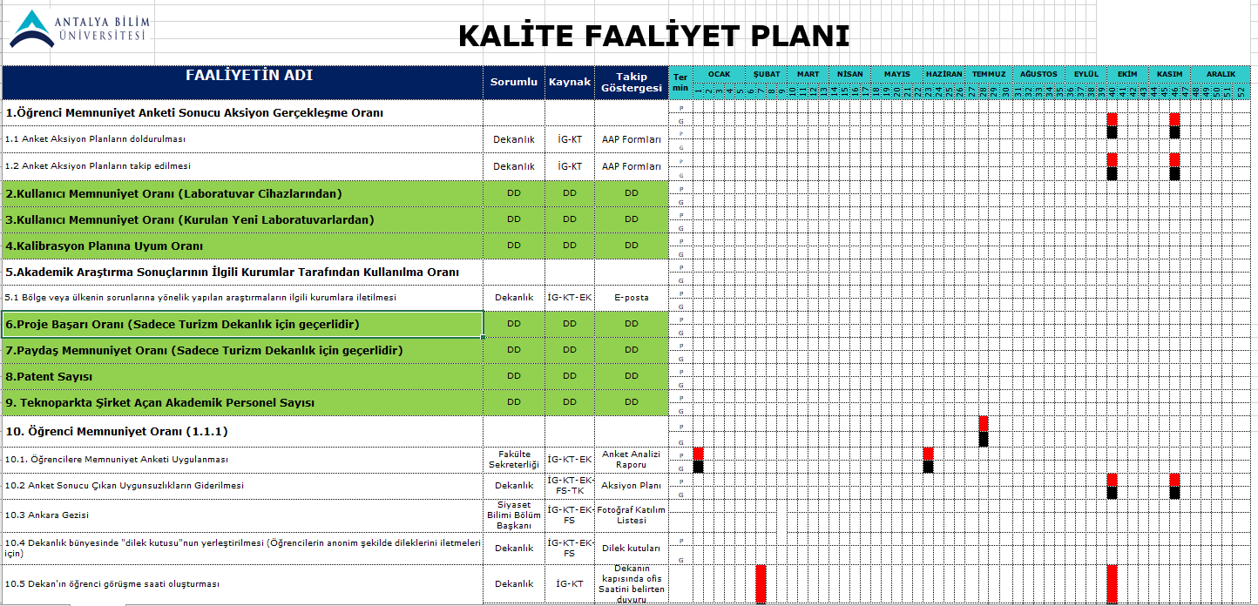

Slide 11
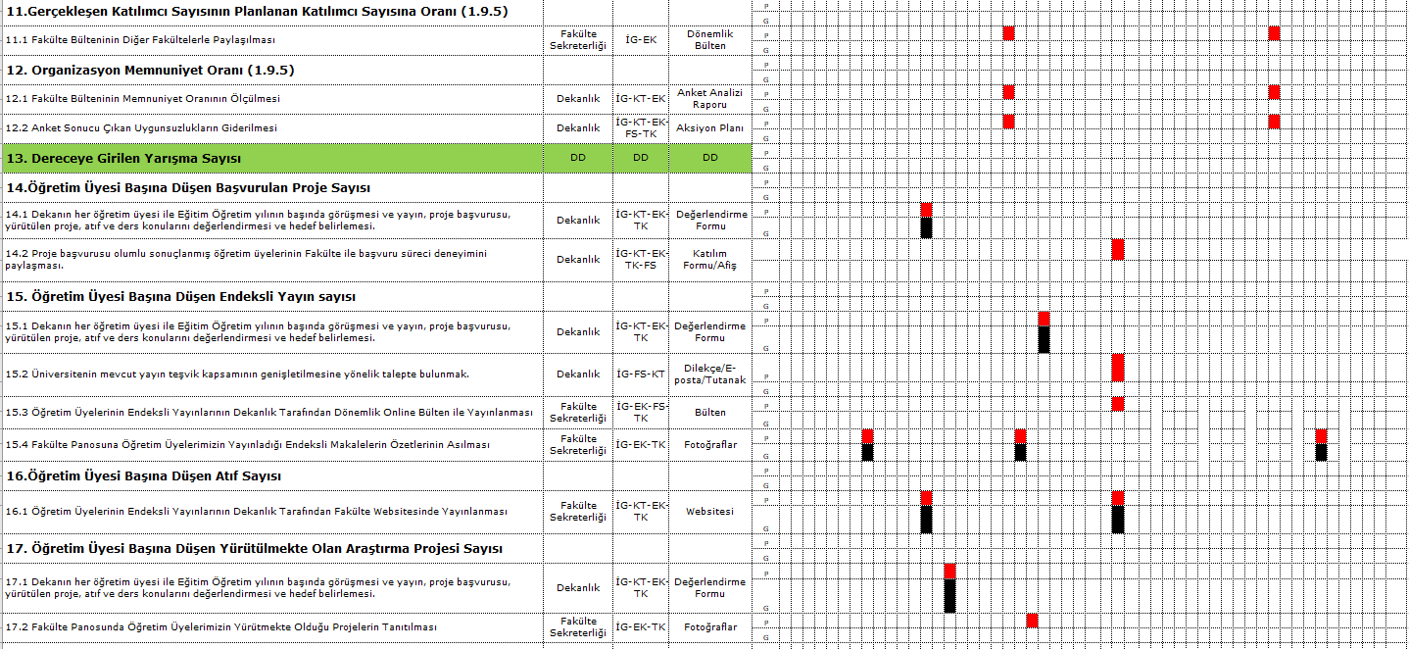

Slide 12
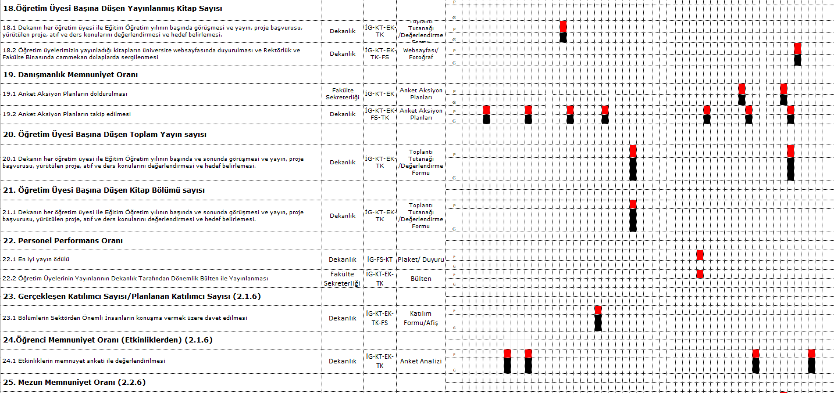

Slide 13
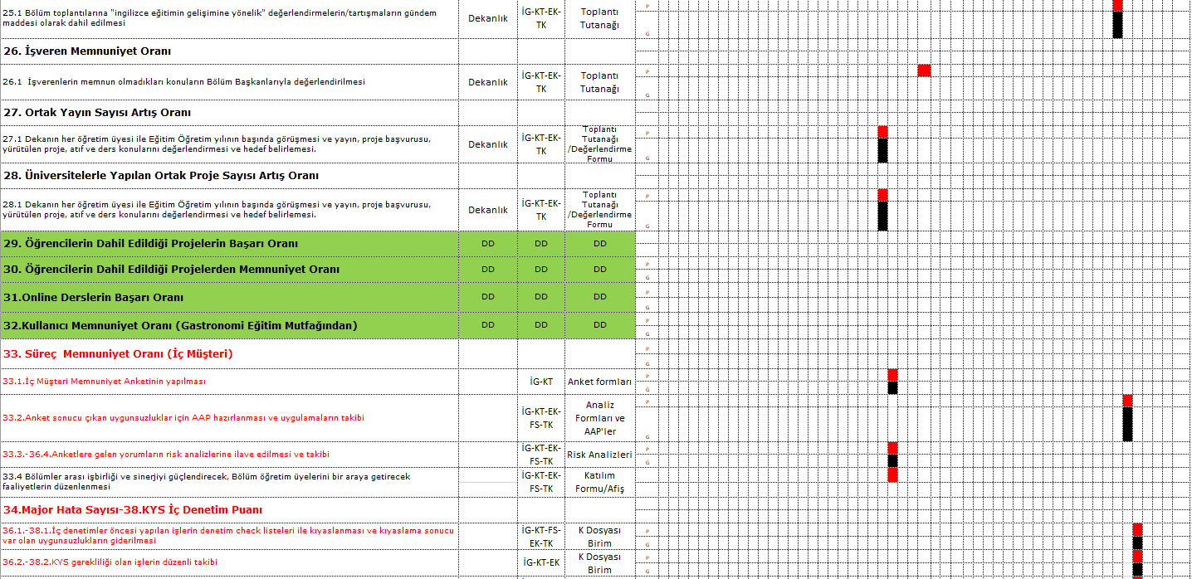

Slide 14
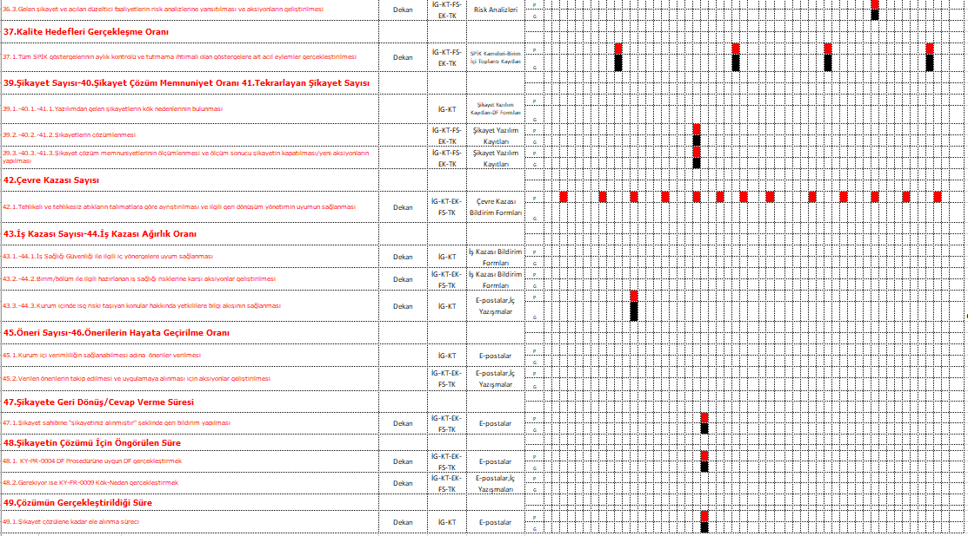

Slide 16
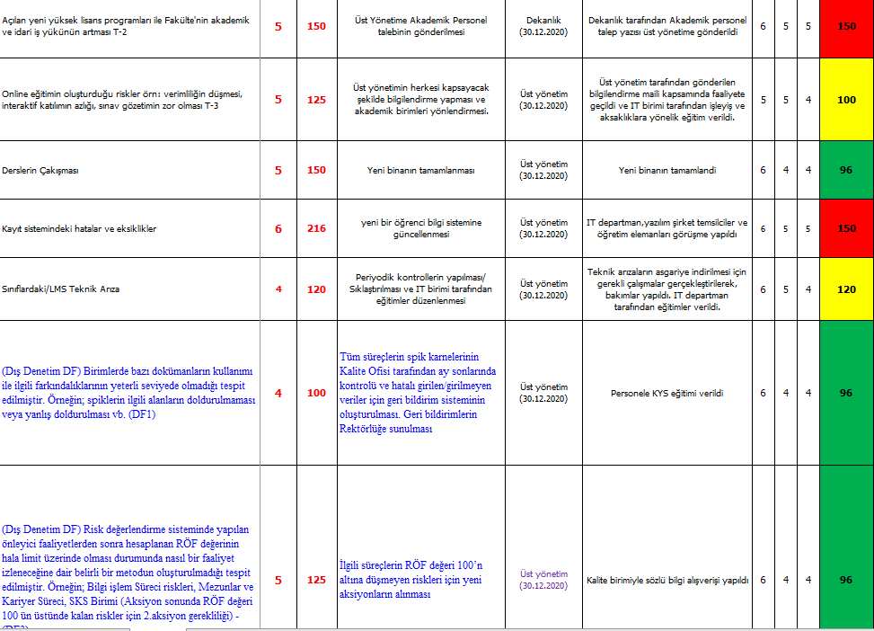

Slide 17
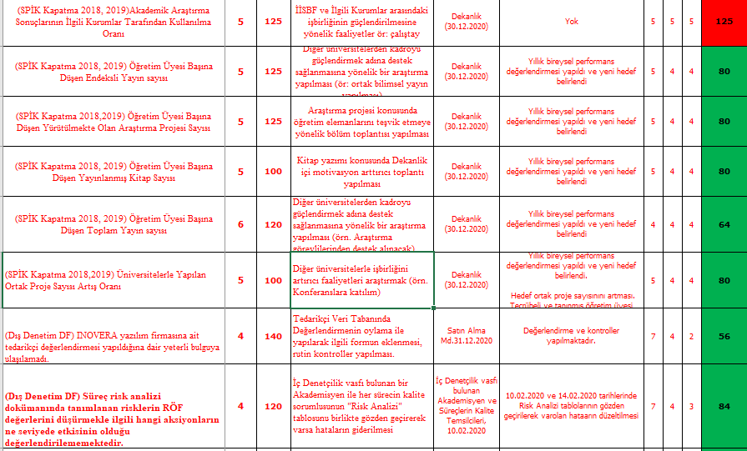

Slide 18
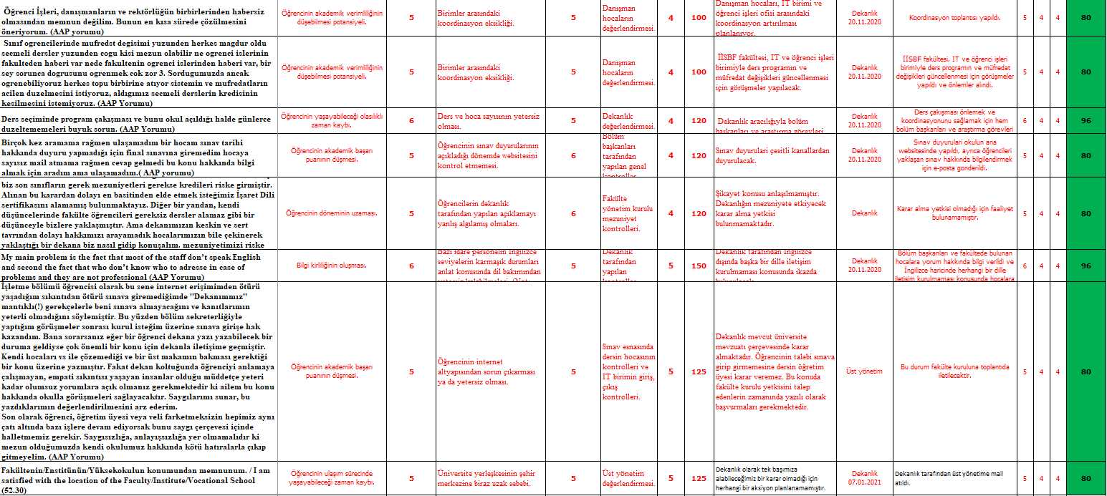

Slide 19
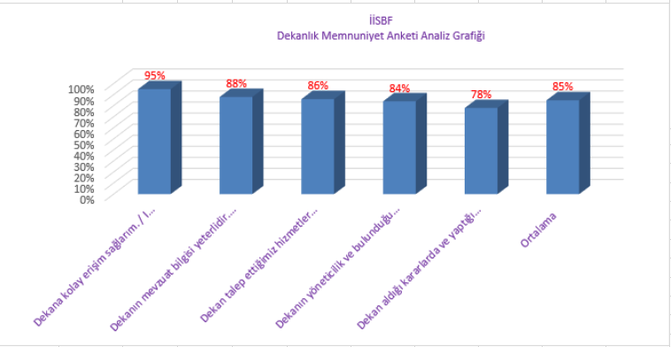
MEMNUNİYET ÖLÇÜM SONUÇLARI

Slide 20
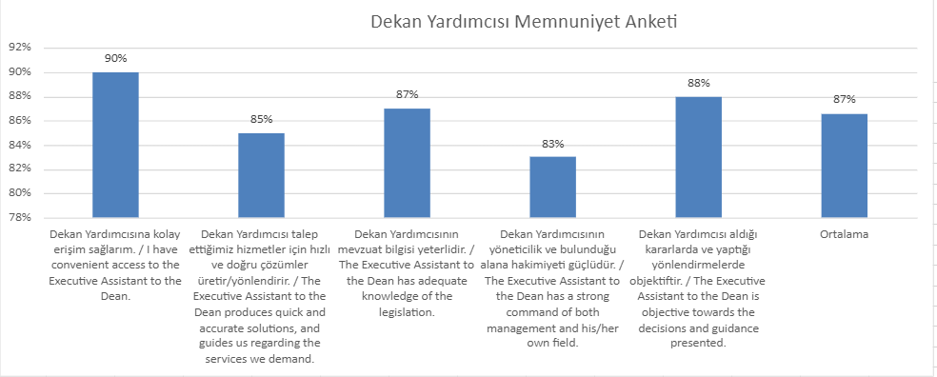
MEMNUNİYET ÖLÇÜM SONUÇLARI

Slide 21
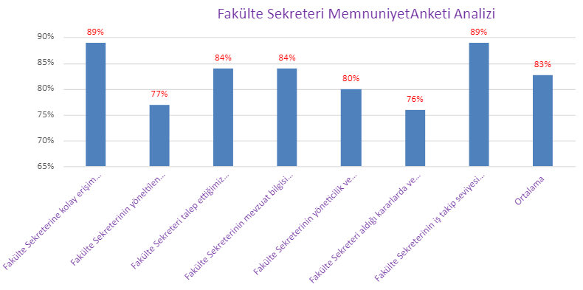
MEMNUNİYET ÖLÇÜM SONUÇLARI

Slide 22
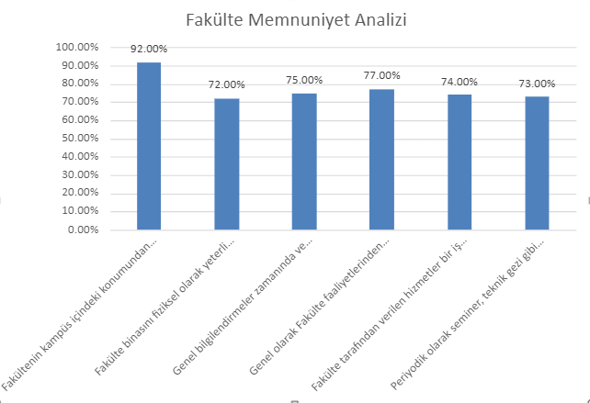
MEMNUNİYET ÖLÇÜM SONUÇLARI

Slide 23
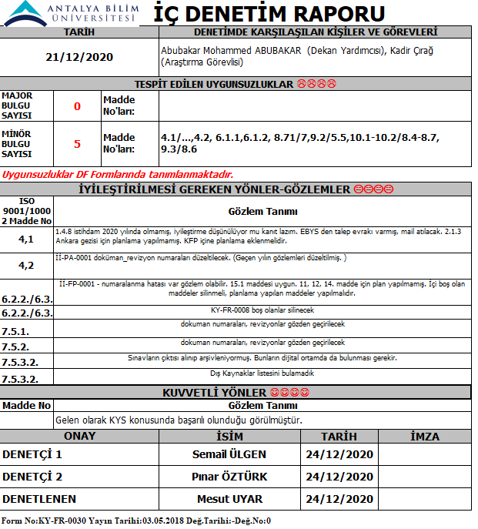
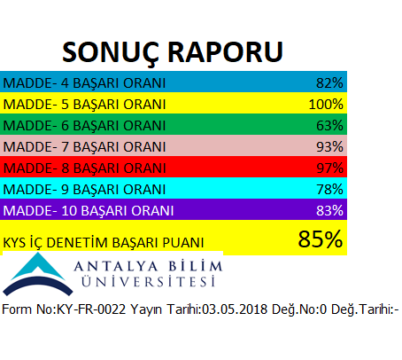

Slide 24
GELEN ŞİKAYETLER VE SONUÇLARI
İİSBF 1 adet şikayet gelmiştir. Şikayet sistemimizde tanımlanan süre içinde şikayet değerlendirip, çözüm üretilmiş ve şikayet kapatılmıştır.

Slide 25
DEĞİŞİKLİKLERİN YÖNETİMİ
İİSBF Sürecinde 2020 Kalite Süreci planlanırken SWOT, SPİK, KFP, ve Risk Analizi belgeleri güncellenmiştir.
Memnuniyet anketleri veya DF’lerden gelen riskler Risk Analizine eklenmiştir.
Yapılan tüm değişiklikler Değişilik Talep ve Takip Formları ile kaydedilmiştir.
Aynı şekilde Kalite Biriminden gelen bazı değişiklik talepleri olmuştur (SPİK ve KFP’ye maddelerin eklenmesi gibi). Bu değişiklikler de gerçekleştirilmiştir.
Sosyal medya araçları daha aktif kullanılarak, öğrencilerimiz iletişim yoğunluğumuz arttı.

Slide 26
KAYNAK İHTİYACI
Stratejik Plan çerçevesinde hazırlanan Bölüm Kalite Faaliyet Planına yazılan etkinliklerin gerçekleştirilebilmeleri için talep edilen bütçenin karşılanması.

Slide 27
SÜREKLİ İYİLEŞTİRME ÖNERİLERİ
Kalite sürecindeki bazı işlemlerim manuel yapılmasından kaynaklı olarak hata yapılması riskine açık bulunmaktadır. Veri kaybının yaşanması da muhtemeldir.
Öneri: Kalite sürecine ait bütünleşik bir otomasyon sisteminin kurulması.
İç denetim süreçlerinde bazı yorum sıkıntıları yaşanabilmektedir.
Öneri: Yorum açık maddeler için üniversite genelinde kabul görecek ortam yorumların geliştirilmesi.
Bilgilendirme maillerinin zamanlamaları konusunda bazen karışıklıklar olabiliyor
Öneri: Bilgilendirme mailleri için periodların belirlenlenmesi.

